Slide 1
Олимпиада по истории

Slide 2
Этапы
Школьный
Районный
Городской
Всероссийский

Slide 3
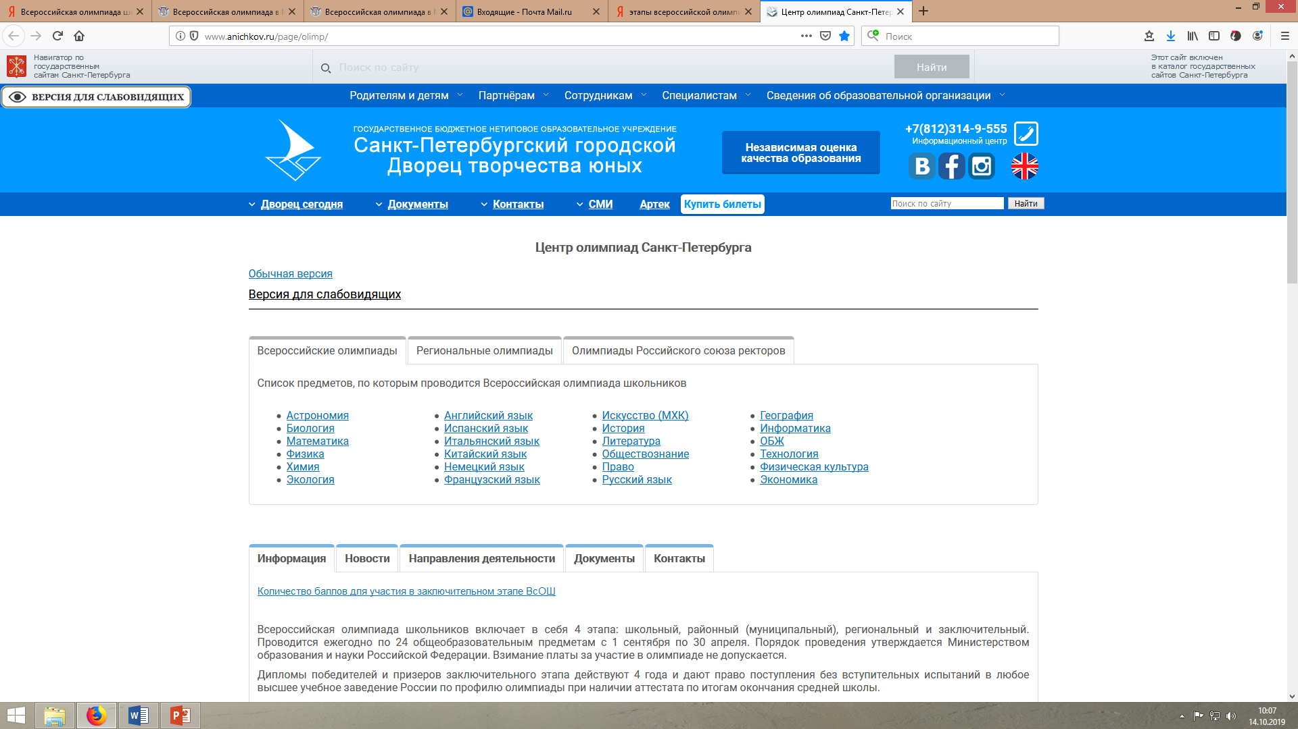
http://www.anichkov.ru/page/olimp/

Slide 4
Задание на выделение общего признака.
По какому принципу образованы ряды?
По какому принципу образованы ряды? Вам необходимо в бланк ответов записать что может объединять приведенные (историческое событие, явление и т.д.) За каждый правильный ответ - 2 балла. Максимальный балл – 10
1.1. Погосты, уроки, повоз
1.2. Казанский, Разрядный, Пушкарский
1.3. Свенельд, Добрыня, Блуд Ивещей
1.4. Василий Темный, Василий Косой, Дмитрий Шемяка
1.5. 955 г., 988 г., 1051 г.

Slide 5
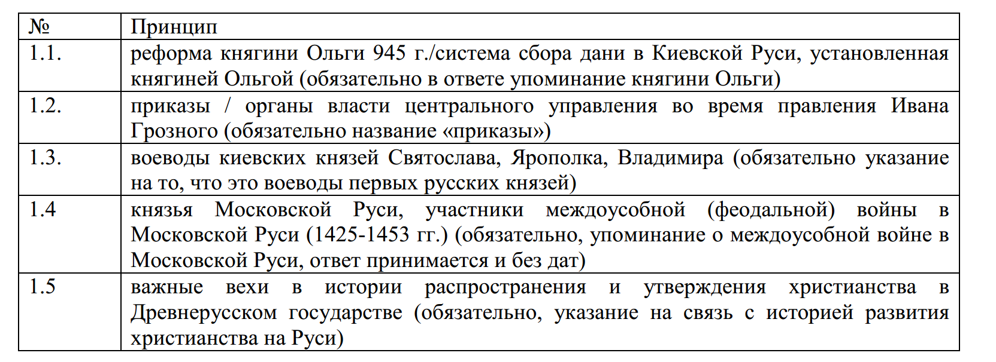
Ответ

Slide 6
Задание на выявление хронологической последовательности
По какому принципу образованы ряды?
Расположите в хронологической последовательности. Свои ответы внесите в таблицу на бланке ответов. За каждое правильное соответствие – 0,5 баллов. Если абсолютно все последовательности будут верны, к набранным баллам добавляется еще 2,5 балла. Таким образом, максимальный балл – 15
2.1. Мирные договоры и перемирия XVII в.
А) Вечный мир, Б) Андрусовское перемирие, В) Белоцерковный мир, Г) Поляновский мир, Д) Деулинское перемирие
2.2. Правление московских князей
А) Василий Васильевич (Темный), Б) Иван Даниилович (Калита), В) Иван Васильевич (Грозный), Г) Дмитрий Иванович (Донской), Д) Симеон Иванович (Гордый)

Slide 7
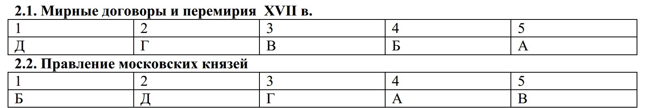
Ответ

Slide 8
2.3. Появление памятников древнерусской литературы
А) «Задонщина», Б) Повесть временных лет, В) «Хожение за три моря», Г) «Поучение Владимира Мономаха» Д) «Слово о погибели Русской земли»
2.4. События XVI в.
А) Стоглавый Собор, Б) коронация Ивана Васильевича (Грозного), В) вхождение в состав Московского княжества Смоленска, Г) Присоединение Пскова к Москве Д) начало созыва Земских соборов в Москве
2.5. События «Смуты» на Руси в XVII в.
А) образование и деятельность Первого народного ополчения, Б) восстание Хлопка, В) восстание И.И. Болотникова, Г) правление Василия Шуйского, Д) Правление Лжедмитрия I.

Slide 9
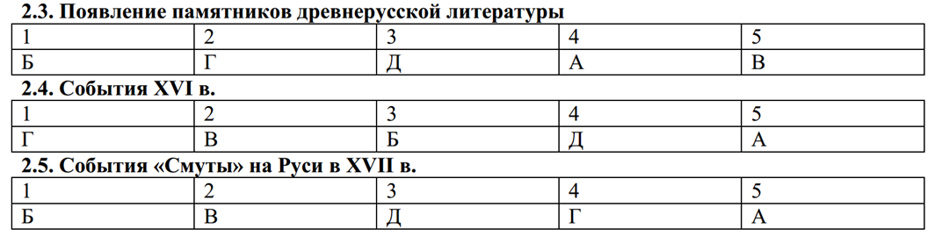
Ответ

Slide 10
Задание на установление соответствия
Установите соответствие.
Каждая правильная позиция в таблице - 1 балл, в случае если все ответы абсолютно правильные добавляется еще 1 балл. Таким образом, в сумме получается максимальный балл за каждую таблицу 8 баллов. В случае если сделаны абсолютно правильно все таблицы, добавляется еще 1 балл дополнительно, таким образом, максимальный балл за все таблицы - 25

Slide 11
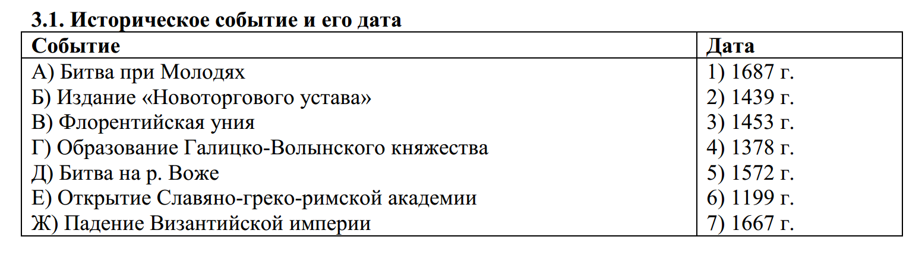

Slide 12
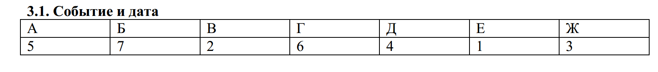
Ответ

Slide 13
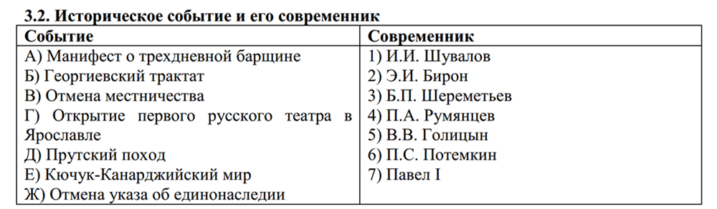

Slide 14
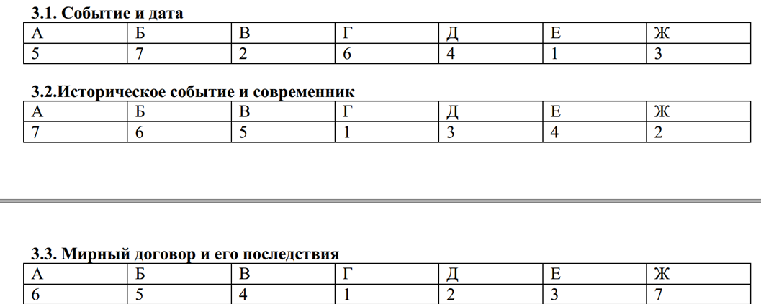
Ответ

Slide 15
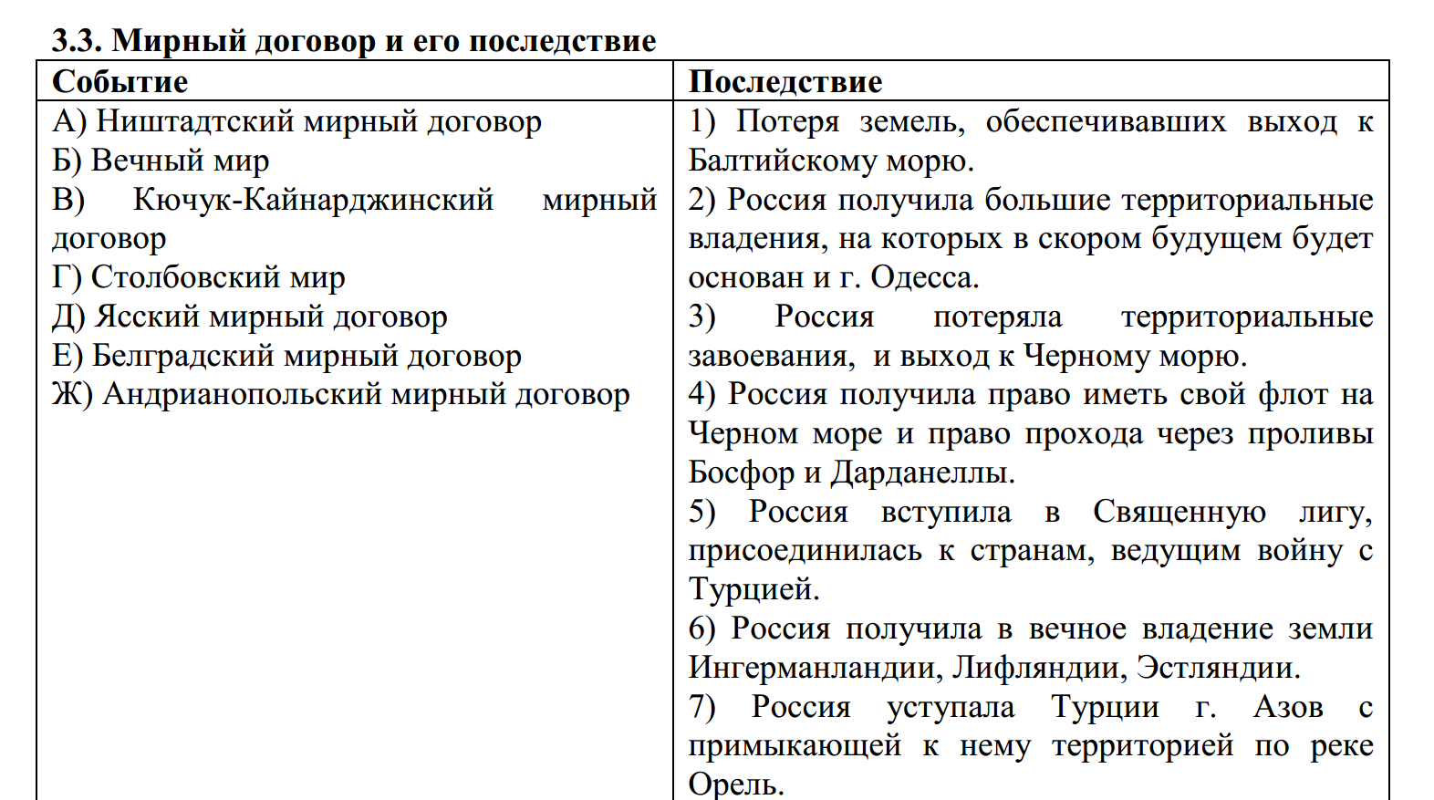

Slide 16
Ответ

Slide 17
Задание на определение верных и неверных суждений
Определите верные и неверные суждения об Иване IV. Для этого заполните таблицу в бланке ответов, указав верное суждение как «да» и неверное суждение как «нет». За каждый правильный ответ - 1 балл. Максимальный балл – 10
1.Иван IV стал первым русским царем.
2.Иван IV был коронован в Успенском Соборе Московского Кремля патриархом Русской Православной Церкви.
3.При Иване IV был созван первый Земский собор, сословно-представительный орган власти, ограничивший власть царя.
4.Во времена Ивана IV была установлена подушная подать.
5.При Иване Грозном был запрещен въезд на территории России еврейских купцов.
6.Против Астраханского ханства было совершено два военных похода.
7 Во времена Ивана IV Россия установила торговые отношения с Англией через Балтийское море.
8 У Ивана IV было 8 детей.
9 Иван IV считается самым долгим правителем в истории России, так как период его правления официально составил почти 51 год.
10 При Иване IV в Лондоне была основана торговая «Московская компания».

Slide 18
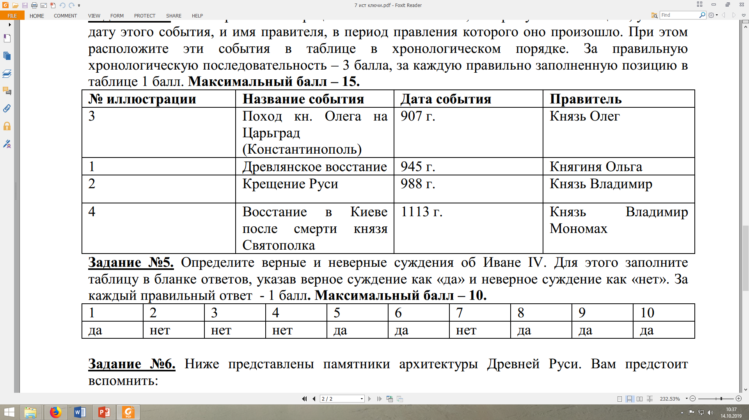
Ответ

Slide 19
Задание на идентификацию изображения.
Рассмотрите иллюстрации (приложение) и назовите событие, которому она посвящена, укажите дату этого события, и имя правителя, в период правления которого оно произошло. При этом расположите эти события в таблице в хронологическом порядке. За правильную хронологическую последовательность – 3 балла, за каждую правильно заполненную позицию в таблице 1 балл. Максимальный балл – 15

Slide 20
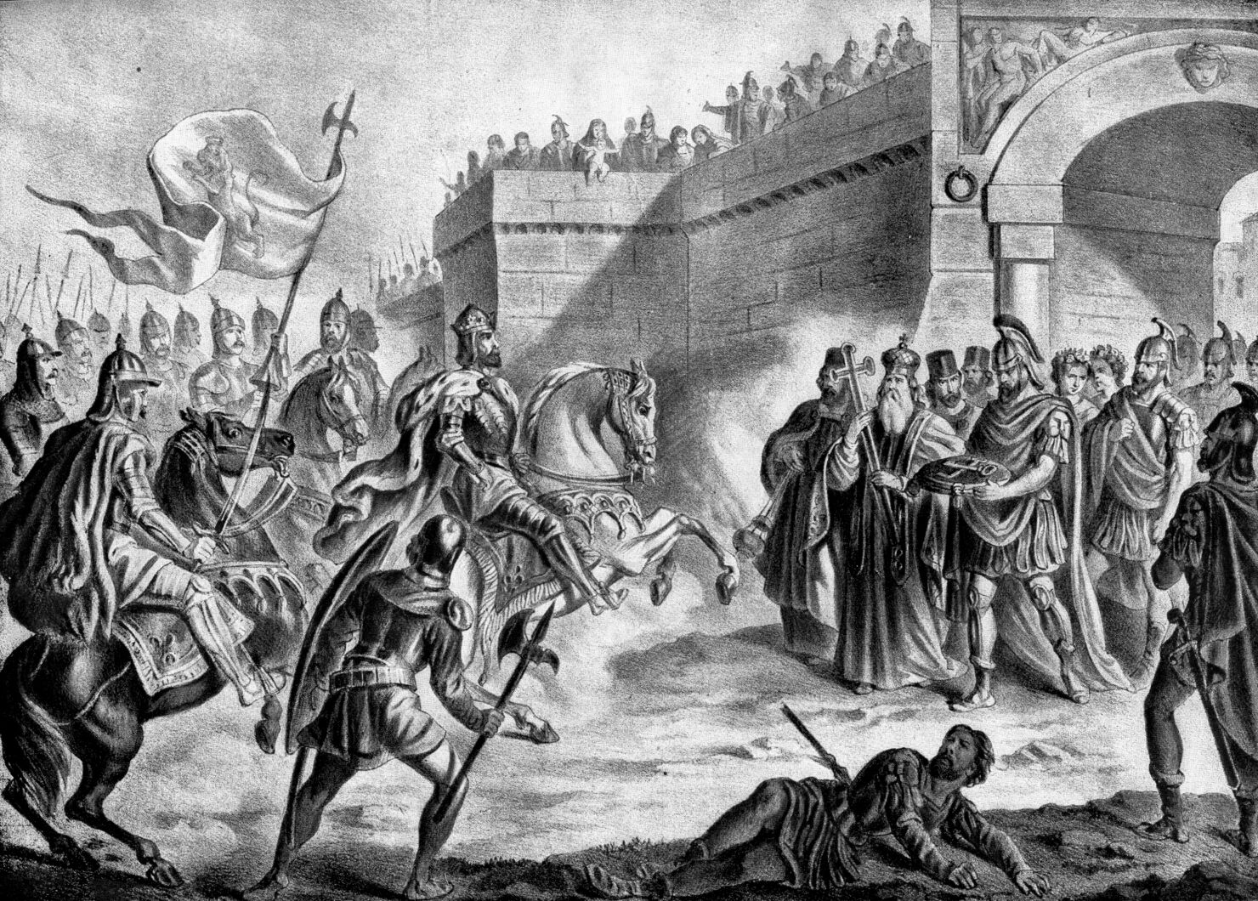

Slide 21
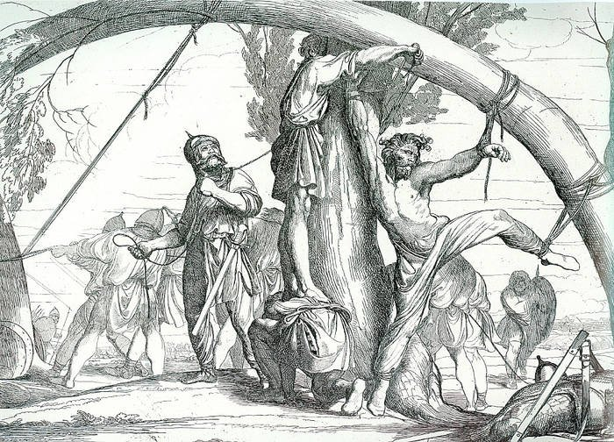

Slide 22
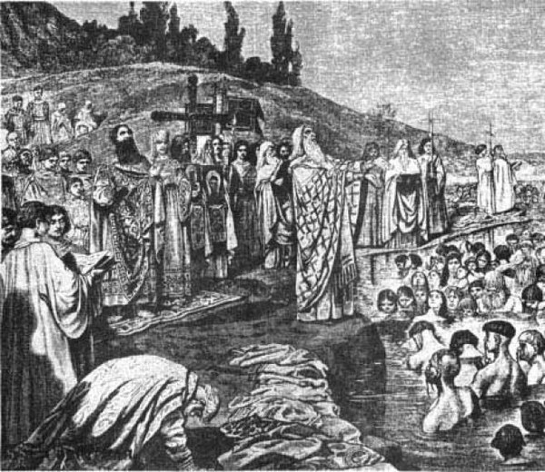

Slide 23
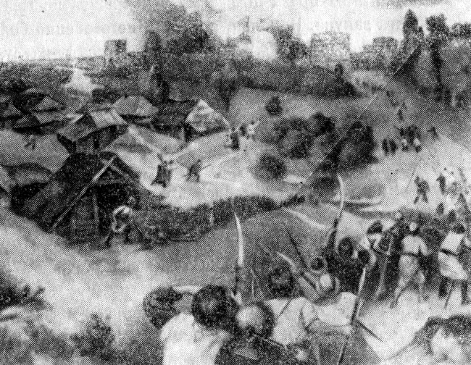

Slide 25
Задание на установление соответствия, знание иллюстративного материала
Ниже представлены памятники архитектуры Древней Руси. Вам предстоит вспомнить:
а) его название (полное официальное название – 1 балл, сокращенное, «разговорное» название – 0,5 баллов)
б) место расположения (город) (за правильный ответ - 0,5 балла)
г) время создания памятника (дата должна быть указана с точностью до десятилетия) (за правильный ответ - 1 балл).
Максимальный балл – 15

Slide 26
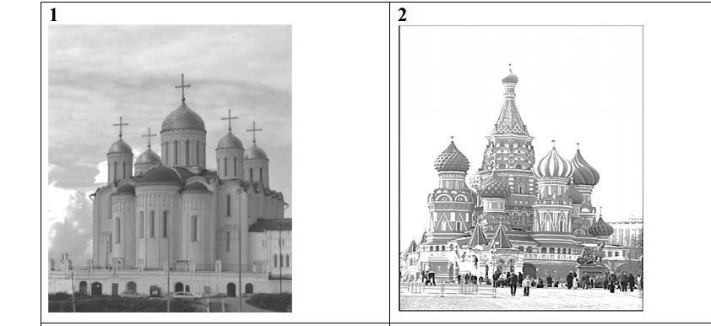

Slide 27
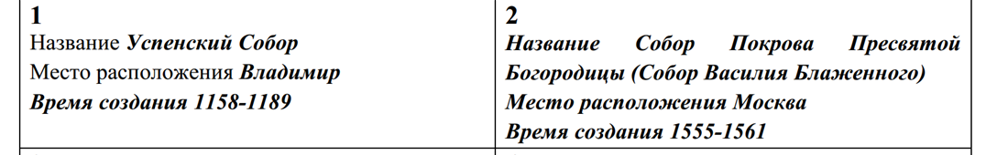

Slide 28
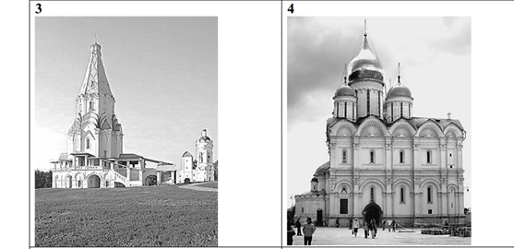

Slide 29
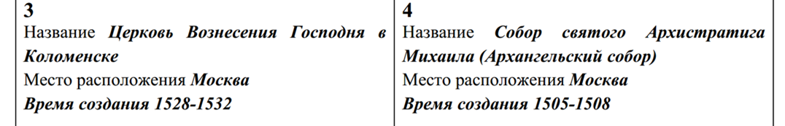

Slide 30
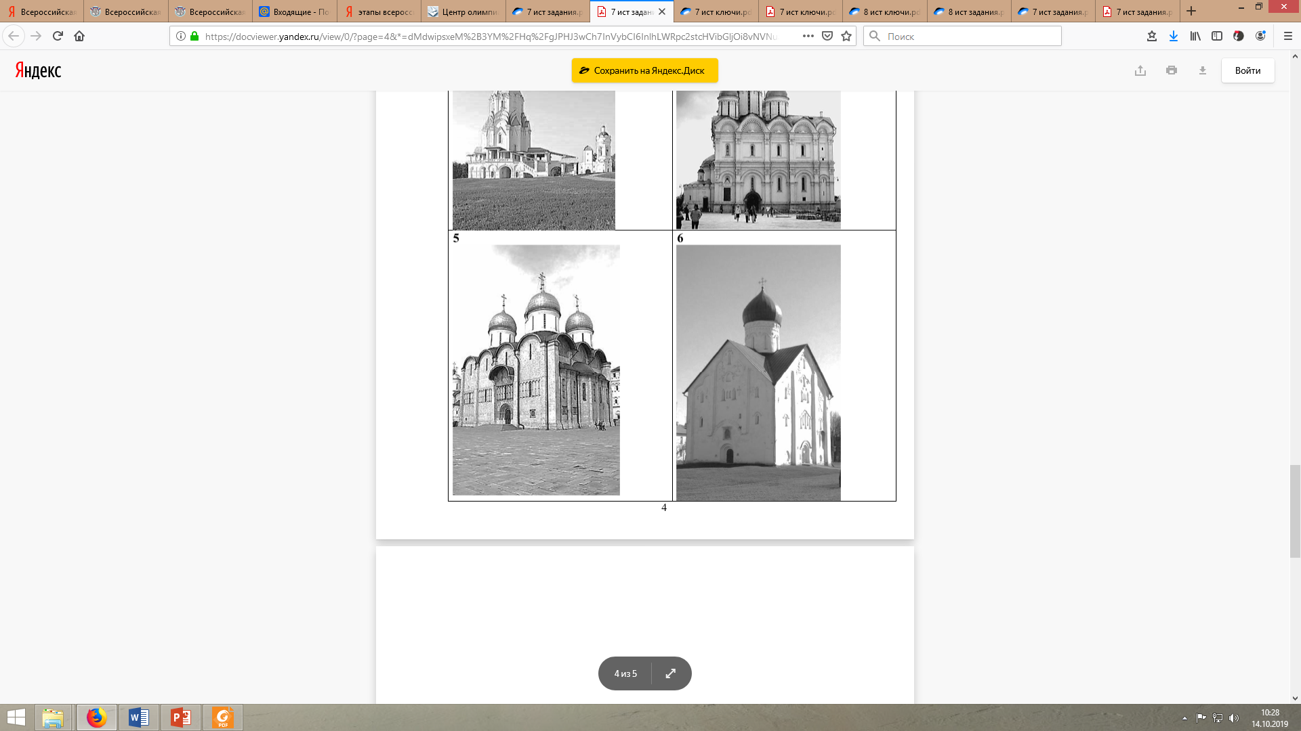

Slide 31
